Slide 1
Sprint meeting 1
Tom Heijmans, 1079471
Dennis Zejnilović, 1098617
Ali Haimed, 1103776
Fabio Wolthuis, 1093379

Slide 2
Inhoudsopgave
Sprint 1 planning
Onderzoek Camera’s
Onderzoek Microcontroller
Onderzoek Software
Test-video Camera’s
Sprint 2 planning
Retrospective

Slide 3
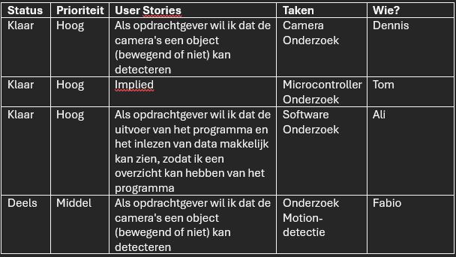
Sprint 1 Planning

Slide 4
Onderzoek Camera’s

Slide 5

Onderzoek Microcontroller
Arduino UNO
ESP32
Raspberry PI 5
ASUS NUC

Slide 6
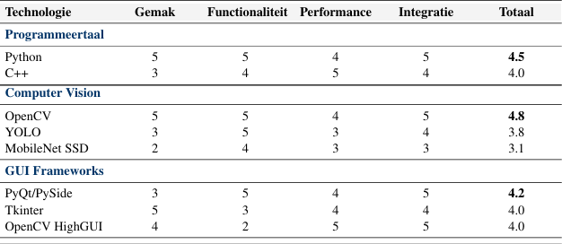
Onderzoek Software

Slide 7
Test-video camera’s
Motie-detectie VB Video.mp4

Slide 8
Sprint 2 Planning

Slide 9
retrospective
++ Samenwerking ging goed, vasthouden
++ Communicatie ging goed, vasthouden
++ Goed plan, vasthouden

